Slide 1


Usability

Slide 2

“
Usability bedeutet, alles mit geschlossenen Augen zu finden. Design ist es, wenn man trotzdem hinschaut.

Slide 3

Gestaltungsgesetze

Slide 4
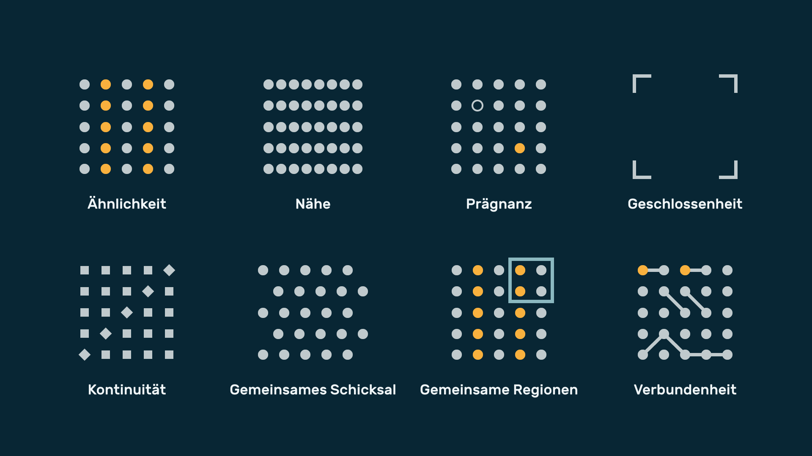

Slide 5






Informationsdarstellung
Klarheit
Konsistenz
Verständlichkeit
Unterscheidbarkeit
Kürze
Lesbarkeit

Slide 6
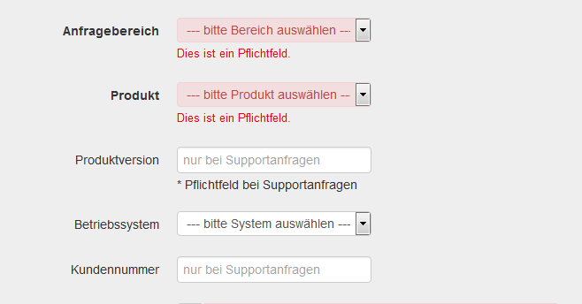

Slide 7
Dialogkriterien
Aufgabenangemessenheit
Selbstbeschreibungsfähigkeit
Erwartungskonformität
Steuerbarkeit
Fehlertoleranz
Individualisierbarkeit
Lernförderlichkeit

Slide 8
Checkliste
Wichtigste Information
Ladezeiten
Verständlich
Effekte
Kürzeste Zeit
Lesbar

